Slide 1
菜鸟快递网站
项目立项建议汇报
小组成员： 蔡昆池
温国昌
肖尔平
刘宇梁

Slide 2
1、产品介绍
1.1 产品定义
1.2 产品开发背景
1.3 产品主要功能和特色

Slide 3
产品定义
菜鸟快递网,简单的说是一家可以查询多家快递公司业务的网站,该项目包括：
1，各快递公司的信息展示模块：查询相关快递公司的热线服务及公司招聘信息，各地区快递投送点资讯，各地区投送快递报价并进行报价对比；
2，全面的信息查询模块,通过与其他快递公司合作，只需通过该网站，凭借货物单即可以对其他快递公司进行物流查询，开展业务包括国际快递，国内快递，全球快递，邮政快递, 液体快递，市内快递，当天到快递等信息查询服务;
3，快递资讯模块,提供最新的海内外资讯,快递常识及人物专访信息。

Slide 4
产品开发背景
内因：该网站一旦开发出来，必将吸引众人眼球，在用户使用常用查询功能的同时，还因注册成为自由快递人而享受到获利的乐趣。必定会带来不少网站访问流量和网站访问时长。久而久之，随着网站的声名的传播，和凭靠着这网站的特色优势，必将成为中国最大的快递网站。本开发团队目前可以实现快递查询主要功能和一些额外小功能。
外因：随着物流公司的激烈竞争，正值金融危机，很多公司面临着破产，但是很多公司开始改革，把重心转移到互联网这个最具潜力的社群，很多公司大力投资建设物流网，希望通过物流网拉拢更多的客户，所以物流网的发展同样很严峻，早期物流网的发展形式多半以物流公司自建网站，然后进行推广获得流量和客户。
使用的开发技术主要有：条码技术、GIS技术、GPS技术和一些管理软件来建立快递网站的。在未来，技术不断更新换代，实现的功能将越来越复杂。并且技术肯定是朝着方便人民群众、简化查询操作的方向发展的。

Slide 5
产品主要功能及特色
特色：
1. 提供友好的用户使用界面并在技术方面努力提升快递查询速度。
2. 网民可通过注册发展为自由快递人，根据自身行程选择投送快速区域范围，即可丰富自己行程经历，又可收取一定利益。
3. 信息高度安全的保障体系：全程电子化操作，无纸化单据;快递信息不暴露，业务完成后，数据信息自动封存杜绝信息外泄。
4. 货物安全保障体系：GPS同步追踪，实时显示快递路由信息，寄件人可随时跟踪查询。
5. 一键分享的功能：将此网站通过新浪微博、腾讯微博、QQ空间、人人网等分享给好友。
6. 快递资讯信息。

Slide 6
2、市场概述
2.1 客户需求
2.2 市场规模与发展趋势

Slide 7
客户需求
本产品面向广大消费群众，满足快递查询需求。以及通过成为自由快递人而获取小额生活费的有意愿者。能满足快递查询、跟踪等需求。

Slide 8
市场规模与发展趋势
随着物流公司的激烈竞争，正值金融危机，很多公司面临着破产，但是很多公司开始改革，把重心转移到互联网这个最具潜力的社群，很多公司大力投资建设物流网，希望通过物流网拉拢更多的客户，所以物流网的发展同样很严峻，早期物流网的发展形式多半以物流公司自建网站，然后进行推广获得流量和客户。
目前本产品处于市场的领先阶段，采用市场目前所拥有的技术，并且整合了新技术，提供各色各样的内容（如快递资讯），特色鲜明。
由于本产品提供的内容相对其他主流快递网站要多，价格会贵出10~15%。
目前国内市场被申通、顺丰、汇通、圆通、中通、韵达、EMS、邮政等大型公司占领，但是还有一些小快递开辟了新的市场。本产品利用产品固有的特色优势，将会占领一席之地。

Slide 9
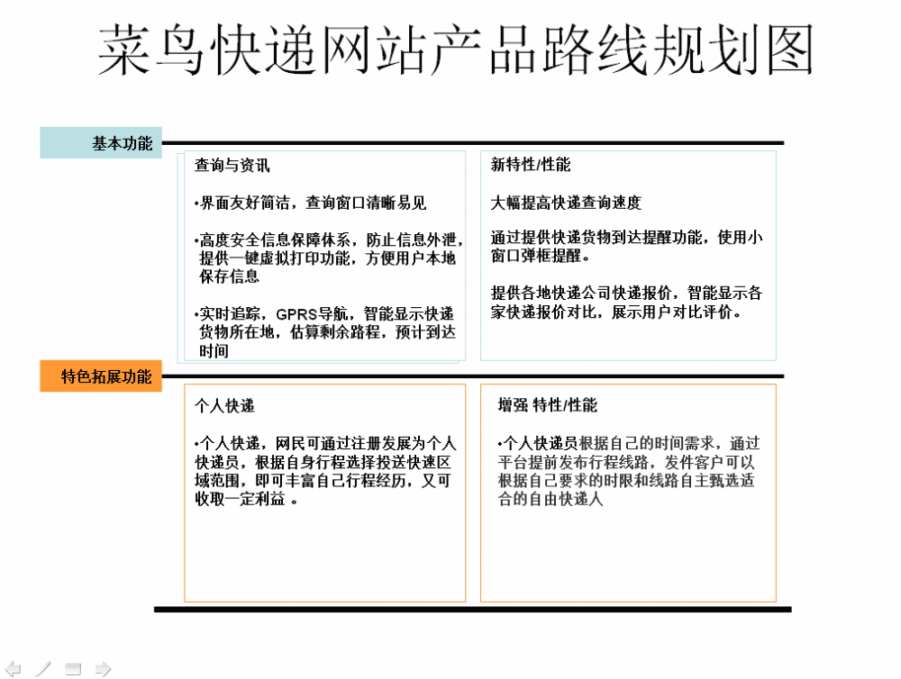
3、产品发展目标
1， 短期目标：做好网站基本查询及快递资讯功能，提高网站点击率及认可度。
2， 长期目标：提高收益，逐渐占领市场，注册用户达1000万。

Slide 10
4、 产品技术方案
4.1 产品体系结构
4.2 关键技术

Slide 11
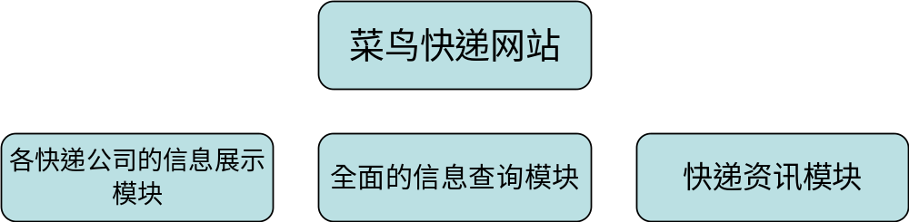
产品体系结构
采用这种3模块方式是比较合理的，这样既可以涵盖了一般主流快递网站应有的东西，而且还有利于整合各种信息资源，方便修改网站功能。

Slide 12
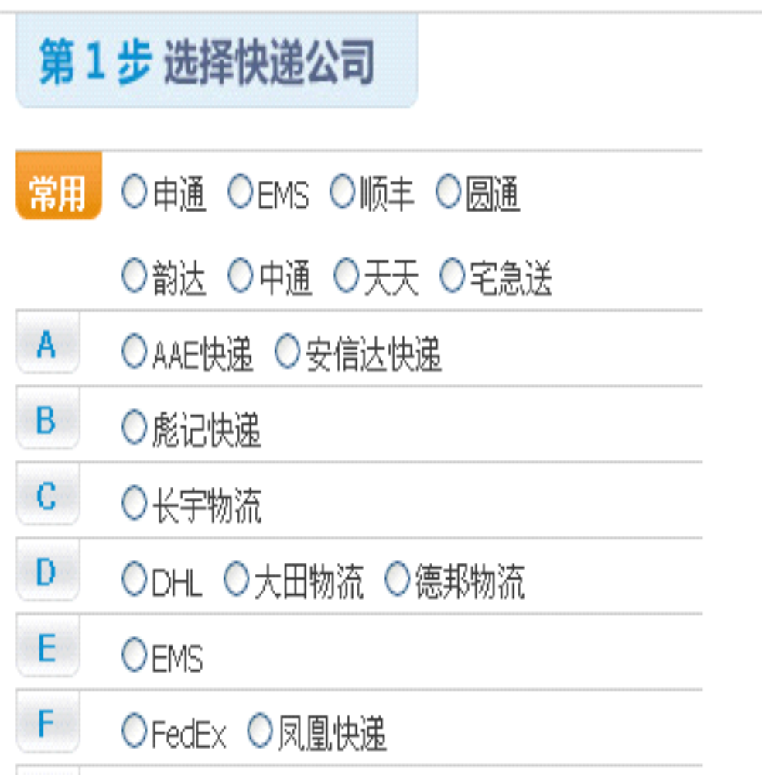
关键技术
综合查询：通过综合查
询类网站主要是指，通
过类似于“快递查询网”
这样集成了多种快递公
司快递跟踪查询服务的
网站。主要是提供一个
统一的查询入口，然后
在输入相关查询码之后，
在后台调用相关快递公
的查询功能并给用户返
回结果。如右图所示：

Slide 13
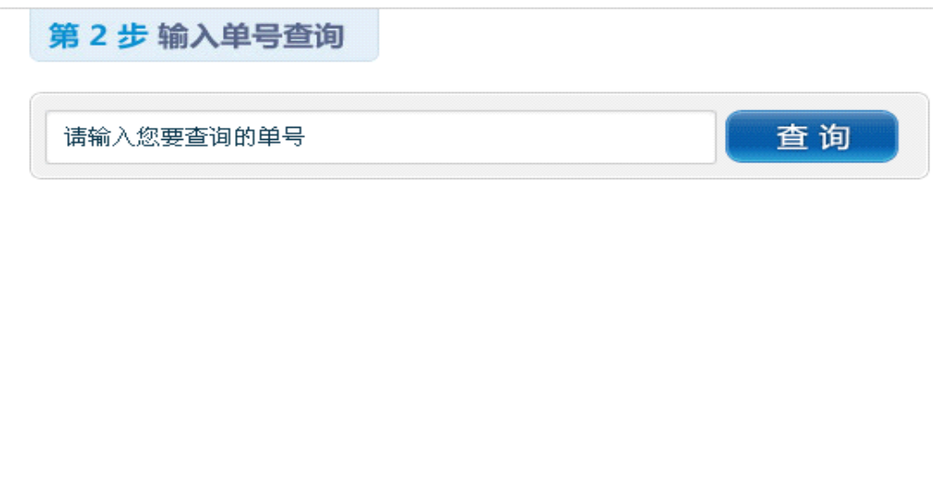
关键技术
API查询快递：快递100提供的API支持快递公司模糊匹配，能快速的满足快递查询请求和相关的开发需求，同时也能用于微博等量级的开发。如下图：
数据库技术：存储相关快递网站的API代码和快递订单消息，以及快递公司返回的物流消息等等。

Slide 14
5、项目计划
5.1 项目团队
5.2 软件硬件资源估计
5.3 成本估计
5.4 预计进度表

Slide 15
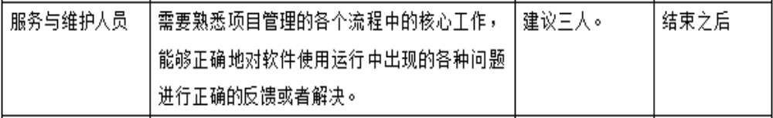
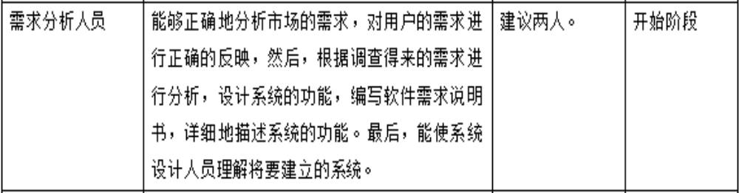
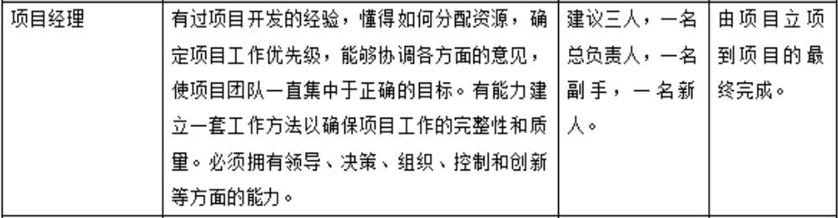
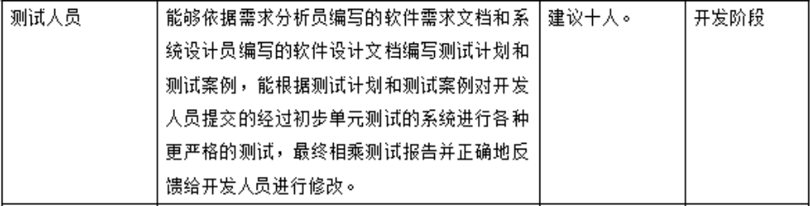
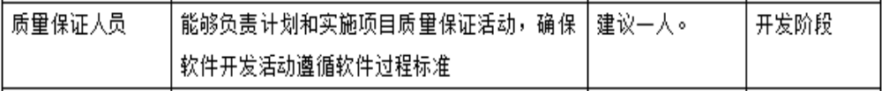
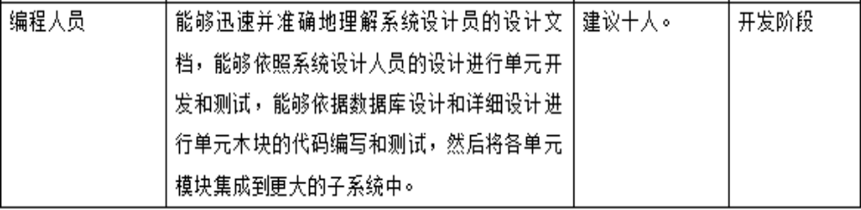
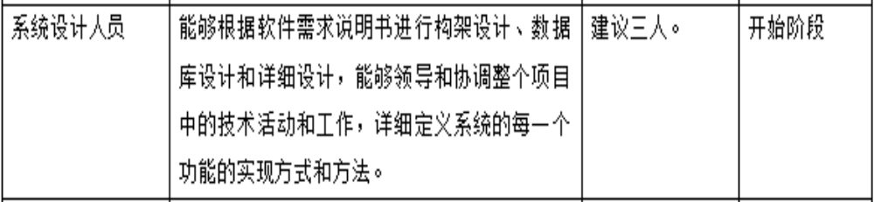
项目团队

Slide 16
软件硬件资源估计
资源名称 | 级别 | 详细配置 | 获取方式 | 费用
10台主流配置笔记本 | 关键 | CPU酷睿5以上，内存≥2g，硬盘>320g | 团队已有 | ￥0
双路四核机架式服务器 | 关键 | 处 理 器：Xeon E5506 内 存：2G DDR3 REG ECC 硬 盘：SATA2 500G 机 构：1U机架式 | 团队已有 | ￥0
固定IP | 普通 |  | 团队已有 | ￥0
域名 | 普通 |  | 电信部门申请 | ￥60每年

Slide 17
成本估计
条款 | 成本（人民币） | 备注
人力资源 | 90000 | 三十四人
软硬件资源 | 20000 | 各类软硬件的购买及维护
差旅费 | 8000 | 与各大快递网站进行协商的出差费用
会议费 | 2000 | 会议所需的文档器材消费等
接待费 | 0
协作费 | 0
总计 | 120000 | 以上费用

Slide 18
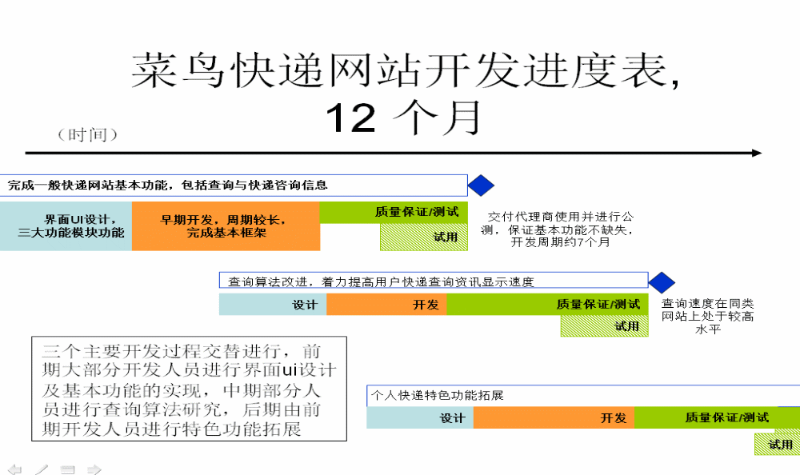
预计进度表

Slide 19
6、市场营销计划
6.1 产品盈利模式和销售目标
6.2 促销和渗透方式

Slide 20
产品盈利模式和销售目标
盈利模式如下：
1， 前期主要做好网站基本查询及快递资讯功能，提高网站点击率及认可度，适当投放少量小广告，预计收益不高。
2， 中期网站知名度提高，尝试与大广告商合作，在不损害用户体验前提下投放广告，收益较前期有所提升。
3， 后期吸引用户注册发展为个人快递员，通过与用户协定3/7比例分成，用户收取快递费用的70%利益，逐渐成为网站运营收入的主要来源。

Slide 21
促销和渗透方式
 建立网站，用户可以下载产品试用版和一些资料。
 在各大学BBS或专业性的论坛网站上宣传。
 到一些专业性报纸、杂志、网站上上做广告。
 将产品试用版和资料赠送给老客户和潜在客户。
 参加专业性的会展、研讨会，宣传产品。
 通过朋友联系潜在客户，推销产品。
 与政府、行业协会合作推广

Slide 22
7、成本效益分析
预计产品开发成本需12万，营销要3万，维护要5万。故总成本=12+3+5=20万。
开发完之后，产品经济效益巨大，商机无限，将直接带来巨大网络访问量，品牌知名度急切提升，市场占有率将扩大1倍。除此之外，随着用户的传播，本产品将被越来越多的人知晓，前途风光无限。

Slide 23
8、总结
经过以上对本产品的详细介绍，这产品对本产品的详细介绍，这产品蕴藏着巨大财富，一经开发出来将广受消费者喜爱，值得投资开发。并且本项目所需人力物力不多，成本投入适中，网站美观易用，质量高，健壮性强，易于维护，高度可靠，安全有保障。
综上所述，请公司决策层批准该项目。

